Slide 1

Clasificación de Documentos Web utilizando Marcadores Sociales
Facultad de Ciencias Exactas
Universidad Nacional del Centro de la Provincia de Buenos Aires (UNICEN)
Tesis de Grado. Ingeniería de Sistemas
Nicolás A. Tourné
Directora: Dra. Daniela Godoy
Tandil, Argentina. ??? de ????, 2011

Slide 2
Agenda
Introducción
Marcadores sociales en la Web
Recursos utilizados
Desarrollo de la investigación
Conclusiones

Slide 3
Agenda
Introducción
Marcadores sociales en la Web
Recursos utilizados
Desarrollo de la investigación
Conclusiones

Slide 4


Introducción Marcadores sociales Recursos utilizados Desarrollo investigación Conclusiones
Introducción
internet directorio web data mining
web mining web 2.0 marcadores sociales

Slide 5
Introducción Marcadores sociales Recursos utilizados Desarrollo investigación Conclusiones
1
Introducción
tags: internet, directorio web, data mining, web mining, web 2.0, marcadores sociales

Slide 6

Marco teórico
Introducción Marcadores sociales Recursos utilizados Desarrollo investigación Conclusiones
Nuevo medio de comunicación: INTERNET.
Creación de directorios web.
Se comienza a pensar en “categorización automática”.

Slide 7

Data mining & Web mining
Introducción Marcadores sociales Recursos utilizados Desarrollo investigación Conclusiones
Surgimiento de data mining en los 90’s.
Data mining = estadísticas + IA + machine learning
A partir del rotundo crecimiento de la web, se habla de
web mining.

Slide 8



La Web 2.0
Introducción Marcadores sociales Recursos utilizados Desarrollo investigación Conclusiones
El término Web 2.0: Colaboración e intercambio ágil de información entre los usuarios.
Surgimiento de los marcadores sociales.
A mayor información, mejores predicciones.
delicious

Slide 9

Propuesta
Introducción Marcadores sociales Recursos utilizados Desarrollo investigación Conclusiones
¿Los marcadores sociales son
útiles para ser empleados en la clasificación automática de documentos web?

Slide 10

Introducción Marcadores sociales Recursos utilizados Desarrollo investigación Conclusiones
Marcadores
sociales en la Web
Agregar tags de esta sección

Slide 11
Introducción Marcadores sociales Recursos utilizados Desarrollo investigación Conclusiones
2
Marcadores sociales
tags: palabras claves, tagging colaborativo, folcsonomía, social bookmarks

Slide 12
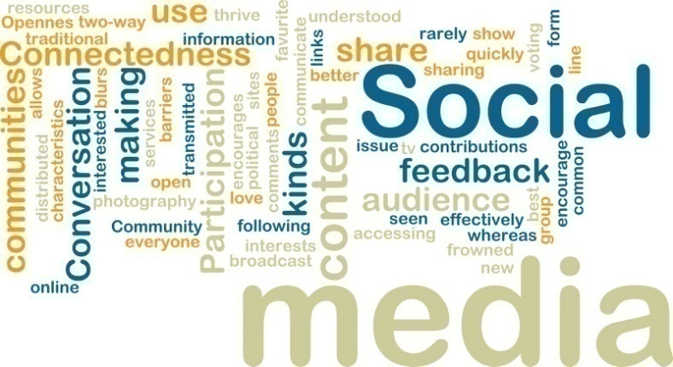
Etiquetas (tags)
Introducción Marcadores sociales Recursos utilizados Desarrollo investigación Conclusiones
Palabras claves asignadas a un recurso escogidas libremente.
No siguen regla formal de escritura.
Significado social y oculto.
Comportamiento “power law”.

Slide 13



Tagging colaborativo (1)
Introducción Marcadores sociales Recursos utilizados Desarrollo investigación Conclusiones
Sistemas de clasificación colaborativa por medio de etiquetas simples.
Surgen de la participación de varios usuarios.
Comúnmente se produce en entornos de software social.

Slide 14
Tagging colaborativo (2)
Introducción Marcadores sociales Recursos utilizados Desarrollo investigación Conclusiones
Folcsonomía, clasificación gestionada por el pueblo.
Se compone de 3 entidades vinculadas.
Folcsonomías amplias y estrechas.
Varias deficiencias.
Usuario 1
Usuario 2
Tag 1
Tag 2
Tag 3
Tag 4
Recurso 1
Recurso 2
Recurso 3
Recurso 4
. . .
Recurso N

Slide 15

¿Qué son los marcadores sociales?
Introducción Marcadores sociales Recursos utilizados Desarrollo investigación Conclusiones
Forma sencilla de almacenar, clasificar
y compartir enlaces en internet.
Los usuarios guardan una lista de
recursos que consideran útiles.
Los recursos son categorizados
mediante etiquetas o tags.
Muchos servicios (ej. Delicious).

Slide 16

Introducción Marcadores sociales Recursos utilizados Desarrollo investigación Conclusiones
Recursos
utilizados
Agregar tags de esta sección

Slide 17
Introducción Marcadores sociales Recursos utilizados Desarrollo investigación Conclusiones
3
Recursos utilizados
tags: dataset, CABS120k08, weka, clasificador, Naive Bayes, SMO, parser

Slide 18







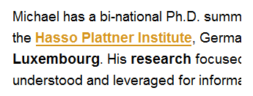
Colección de datos CABS120k08
Introducción Marcadores sociales Recursos utilizados Desarrollo investigación Conclusiones
Consiste en casi 120 mil URLs con metadatos adicionales presentado en formato XML, basados en la intersección de:
500k random queries
Categorías
Tags
Anchors text

Slide 19

Weka
Introducción Marcadores sociales Recursos utilizados Desarrollo investigación Conclusiones
Software para aprendizaje automático y data mining escrito en Java. Licencia GNU-GPL.
Extensa colección de técnicas para pre-procesamiento de datos, herramientas de visualización y algoritmos para análisis de datos y modelado predictivo.
En la investigación se utilizaron los algoritmos de clasificación Naive Bayes y SMO.
Formato de archivo plano ARFF.

Slide 20
Parser: CABS120k08 » ARFF
Introducción Marcadores sociales Recursos utilizados Desarrollo investigación Conclusiones
Se ha construido en Java para convertir CABS120k08 a ARFF.
Filtros aplicados a cada documento:
Reemplazar
código HTML
Documento
Eliminar
acentos
Eliminar
caracteres espec.
Aplicar
stemming
Eliminar
stop-words
Documento
filtrado

Slide 21

Introducción Marcadores sociales Recursos utilizados Desarrollo investigación Conclusiones
Desarrollo de la
investigación
Agregar tags de esta sección

Slide 22
Introducción Marcadores sociales Recursos utilizados Desarrollo investigación Conclusiones
4
Desarrollo investigación
tags: ????????????????????????

Slide 23
Resumen
Introducción Marcadores sociales Recursos utilizados Desarrollo investigación Conclusiones
Procedimiento utilizado:
Generación
de datasets
Pre-procesam.
de c/ dataset
CABS120k08.xml
datasets
datasets
pre-procesados
Clasificación
Análisis de resultados
Optimizaciones

Slide 24
Generación de datasets
Introducción Marcadores sociales Recursos utilizados Desarrollo investigación Conclusiones
Cada dataset está compuesto por los mismos 19.583 documentos, representados a partir de distintas fuentes de información:
queries
anchor text
tags
queries +
anchor text
queries +
tags
anchor text +
tags
queries +
anchor text +
tags

Slide 25
Análisis de resultados
Introducción Marcadores sociales Recursos utilizados Desarrollo investigación Conclusiones
Primero, se decide cuál es el mejor clasificador:
- NaiveBayes
- SMO (PolyKernel)
- SMO (RBFKernel)
Se utiliza la configuración por defecto para cada clasificador: Percentage split (66%) y Cross-validation (10 folds).

Slide 26
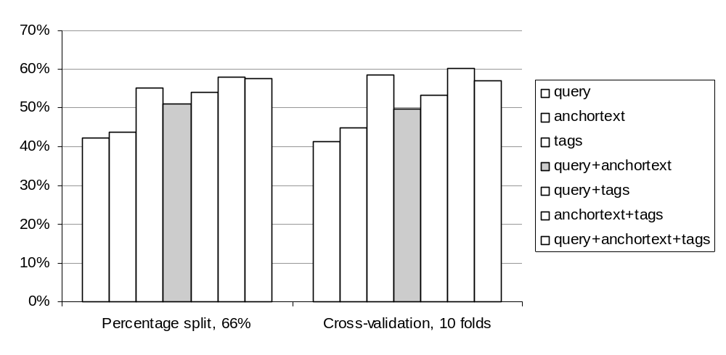
Resultados » NaiveBayes (1)
Introducción Marcadores sociales Recursos utilizados Desarrollo investigación Conclusiones
57,92%
60,38%

Slide 27
Resultados » NaiveBayes (2)
Introducción Marcadores sociales Recursos utilizados Desarrollo investigación Conclusiones
Precision
Recall
anchortext
51,8%
query
42,2%
tags
64,2%
anchortext + tags
57,9%
F-measure
RAError
query
46,7%
query
68,49%
query+tags
+anchortext
60%
anchortext + tags
49,51%
* Resultados empleando Percentage split (66%)

Slide 28
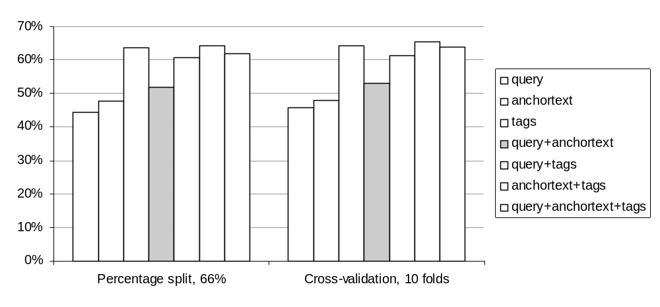
Resultados » SMO (PolyKernel) (1)
Introducción Marcadores sociales Recursos utilizados Desarrollo investigación Conclusiones
64,34%
65,40%

Slide 29
Resultados » SMO (PolyKernel) (2)
Introducción Marcadores sociales Recursos utilizados Desarrollo investigación Conclusiones
Precision
Recall
query
45,8%
query
45,5%
tags
66,5%
tags
64,7%
F-measure
RAError
query
45,6%
query
96,66%
tags
65,6%
anchortext + tags
94,89%
* Resultados empleando Percentage split (66%)

Slide 30
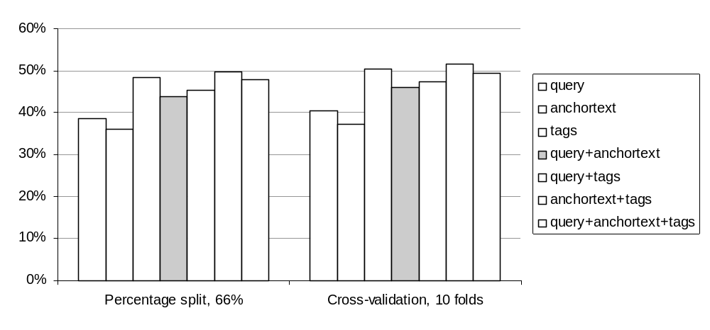
Resultados » SMO (RBFKernel) (1)
Introducción Marcadores sociales Recursos utilizados Desarrollo investigación Conclusiones
49,67%
51,48%

Slide 31
Resultados » SMO (RBFKernel) (2)
Introducción Marcadores sociales Recursos utilizados Desarrollo investigación Conclusiones
Precision
Recall
anchortext
46,9%
anchortext
36,1%
tags
64,4%
query+tags
+anchortext
59,5%
F-measure
RAError
anchortext
40,8%
query
97,75%
query+tags
+anchortext
60,7%
query+tags
+anchortext
95,39%
* Resultados empleando Percentage split (66%)

Slide 32

Selección del clasificador
Introducción Marcadores sociales Recursos utilizados Desarrollo investigación Conclusiones
La performance de los clasificadores evaluados es la siguiente:
SMO (PolyKernel)
SMO (RBFKernel)
NaiveBayes

Slide 33
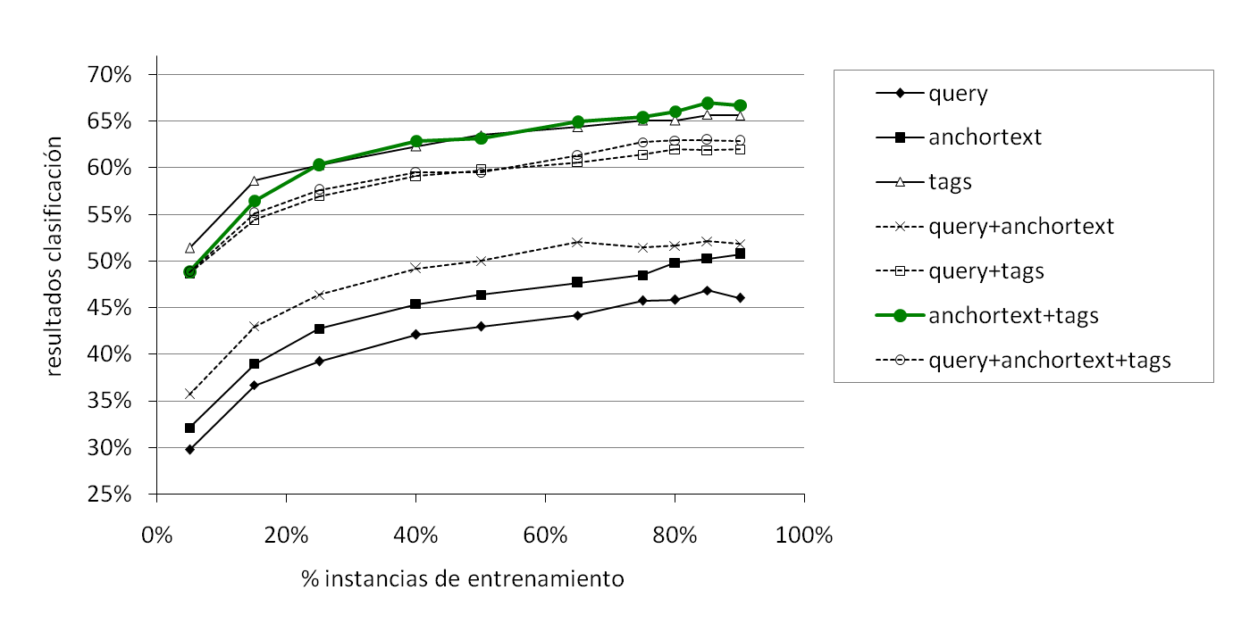
Elección del dataset ideal
Introducción Marcadores sociales Recursos utilizados Desarrollo investigación Conclusiones
Pruebas realizadas con distintos % de entrenamiento.
anchortext+tags
85% inst. = 64,96%
Pocas instancias de
entrenamiento, pobres
resultados
Los tags son el recurso
de mayor aporte a la clasif.
Las queries perjudican la
clasificación

Slide 34
Optimizaciones
Introducción Marcadores sociales Recursos utilizados Desarrollo investigación Conclusiones
Llevar a cabo una serie de cambios para lograr mejorar los resultados de la clasificación.
Se utiliza el categorizador SMO (PolyKernel) y Percentage split como modo de entrenamiento.
Se define un baseline.

Slide 35
#1 - Sin aplicar stemming (1)
Introducción Marcadores sociales Recursos utilizados Desarrollo investigación Conclusiones
No se aplica stemming en la generación del dataset.
Reemplazar
código HTML
Documento
Eliminar
acentos
Eliminar
caracteres espec.
Aplicar
stemming
Eliminar
stop-words
Documento
filtrado

Slide 36
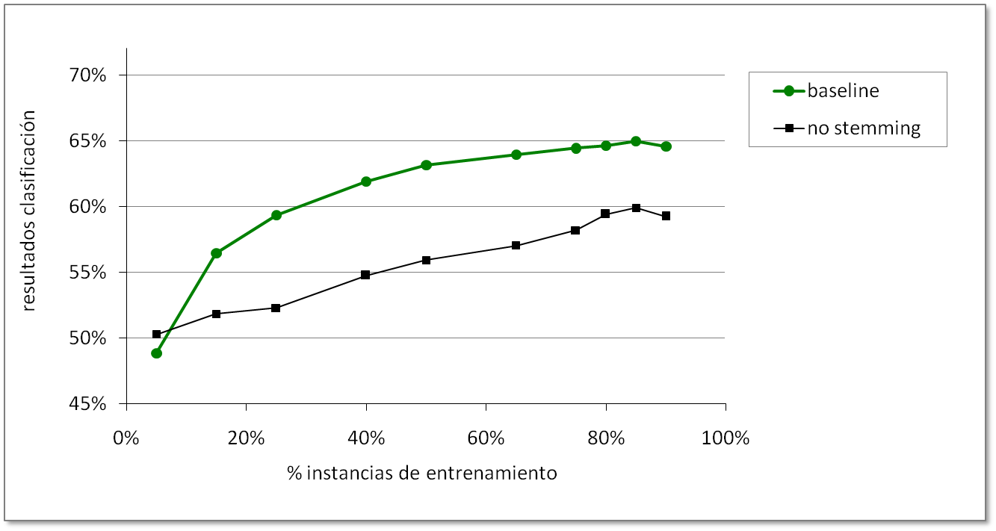
#1 - Sin aplicar stemming (2)
Introducción Marcadores sociales Recursos utilizados Desarrollo investigación Conclusiones
baseline
85% inst. = 64,96%
no stemming
85% inst. = 59,89%

Slide 37
#1 - Sin aplicar stemming (3)
Introducción Marcadores sociales Recursos utilizados Desarrollo investigación Conclusiones
Existen casos como:
baseline = compute (53)
sin stemming = computer (28), compute (16),
computadora (8), computation (1)
Se descarta esta optimización

Slide 38
#2 - Sinónimos (WordNet) (1)
Introducción Marcadores sociales Recursos utilizados Desarrollo investigación Conclusiones
Encontrar sinónimos a cada término del dataset.
Reemplazar
código HTML
Eliminar
stop-words
Documento
Documento
filtrado
Eliminar
acentos
Aplicar
stemming
Eliminar
caracteres espec.
Generar
sinónimos

Slide 39
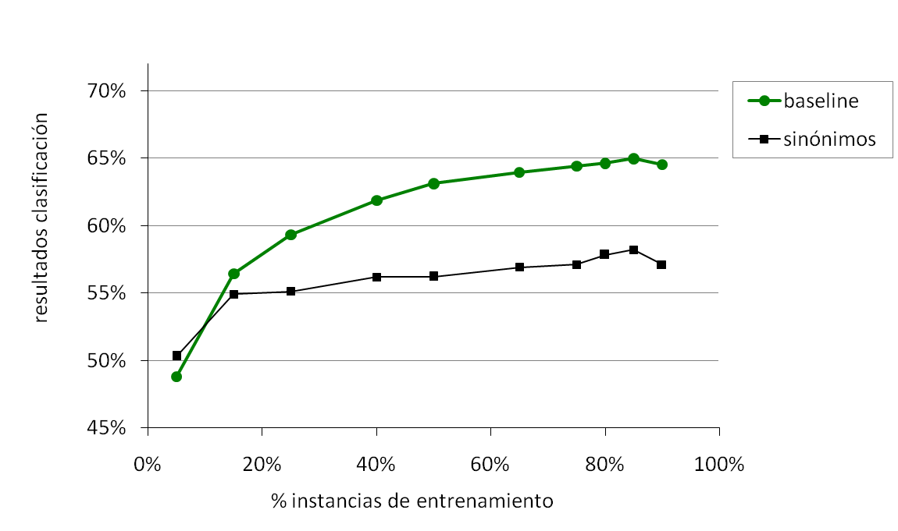
#2 - Sinónimos (WordNet) (2)
Introducción Marcadores sociales Recursos utilizados Desarrollo investigación Conclusiones
baseline
85% inst. = 64,96%
sinónimos
85% inst. = 56,22%

Slide 40
#2 - Sinónimos (WordNet) (3)
Introducción Marcadores sociales Recursos utilizados Desarrollo investigación Conclusiones
Si bien hubo casos donde los sinónimos fueron ventajosos, se incorporó demasiada información para muchos otros términos.
computer = “computing machine”, “computing device”, “data processor”, “electronic computer”
Se descarta esta optimización

Slide 41
#3 - Spell-check (1)
Introducción Marcadores sociales Recursos utilizados Desarrollo investigación Conclusiones
Corrección de los errores ortográficos encontrados.
Reemplazar
código HTML
Eliminar
stop-words
Documento
Documento
filtrado
Eliminar
acentos
Aplicar
stemming
para cada
término
Eliminar
caracteres espec.
Aplicar
spell-check

Slide 42
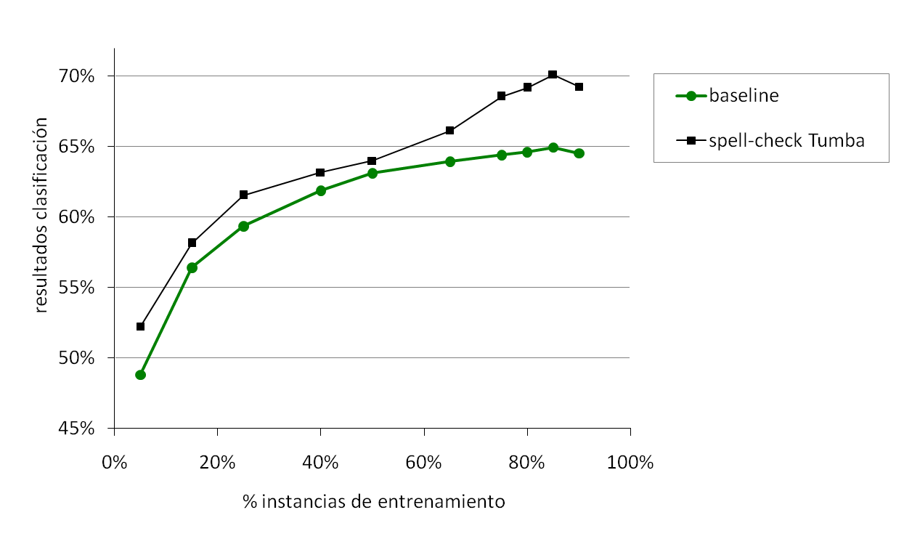
#3 - Spell-check (2) » Tumba
Introducción Marcadores sociales Recursos utilizados Desarrollo investigación Conclusiones
spell-check Tumba
85% inst. = 70,12%
baseline
85% inst. = 64,96%

Slide 43
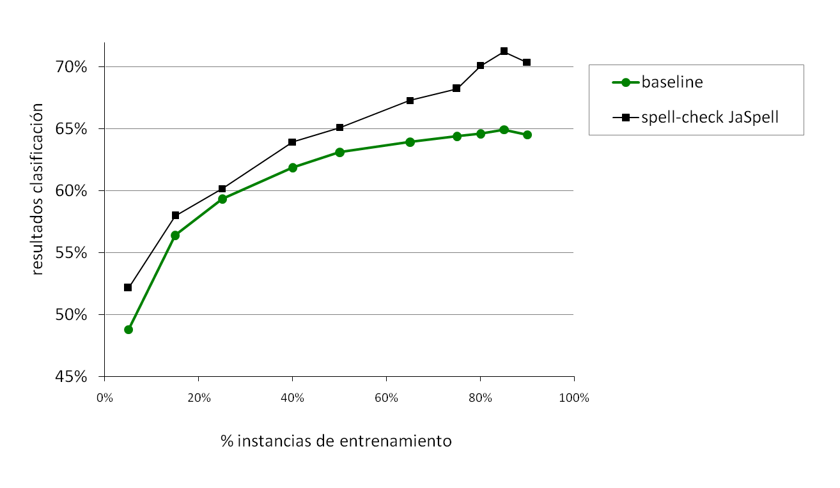
#3 - Spell-check (3) » JaSpell
Introducción Marcadores sociales Recursos utilizados Desarrollo investigación Conclusiones
spell-check JaSpell
85% inst. = 71,25%
baseline
85% inst. = 64,96%

Slide 44
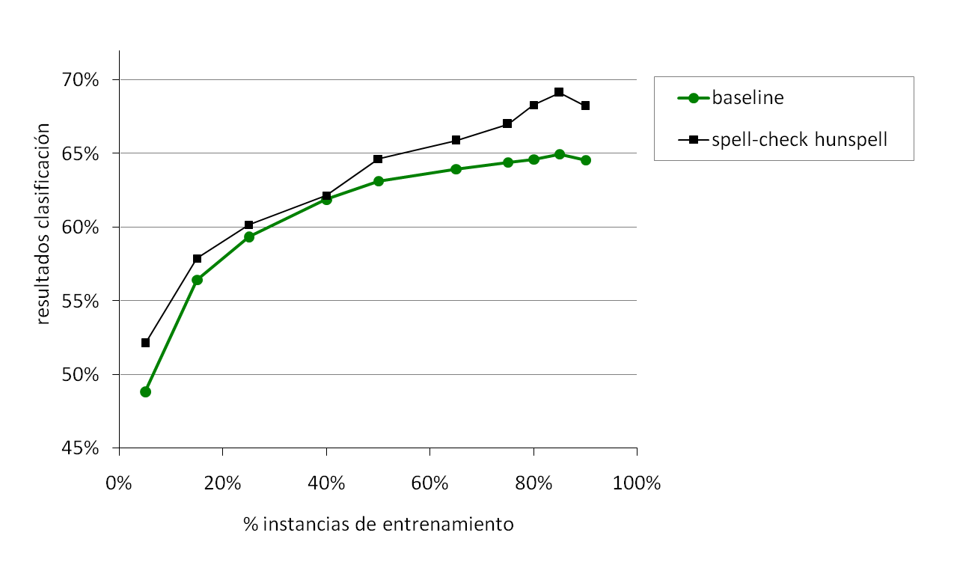
#3 - Spell-check (4) » Hunspell
Introducción Marcadores sociales Recursos utilizados Desarrollo investigación Conclusiones
spell-check Hunspell
85% inst. = 69,12%
baseline
85% inst. = 64,96%

Slide 45
#3 - Spell-check (5)
Introducción Marcadores sociales Recursos utilizados Desarrollo investigación Conclusiones
Los 3 spell-checkers mejoran los resultados del dataset baseline.
Es JaSpell quien logra una pequeña diferencia con respecto a sus pares.
Se acepta esta optimización

Slide 46
#4 - Spell-check mejorado (1)
Introducción Marcadores sociales Recursos utilizados Desarrollo investigación Conclusiones
La idea es mejorar el spell-check anterior. Evitar la pérdida de términos cuando no existen sugerencias.
Reemplazar
código HTML
Documento
Eliminar
acentos
¿Abreviación?
si
términos
originales
Eliminar
caracteres espec.
si
¿Traducción?
si
para cada término
incorrectos y sin sugerencias
término
traducido
Documento
filtrado
Aplicar
Spell-check
se descarta el término
Aplicar
stemming
Eliminar
stop-words

Slide 47
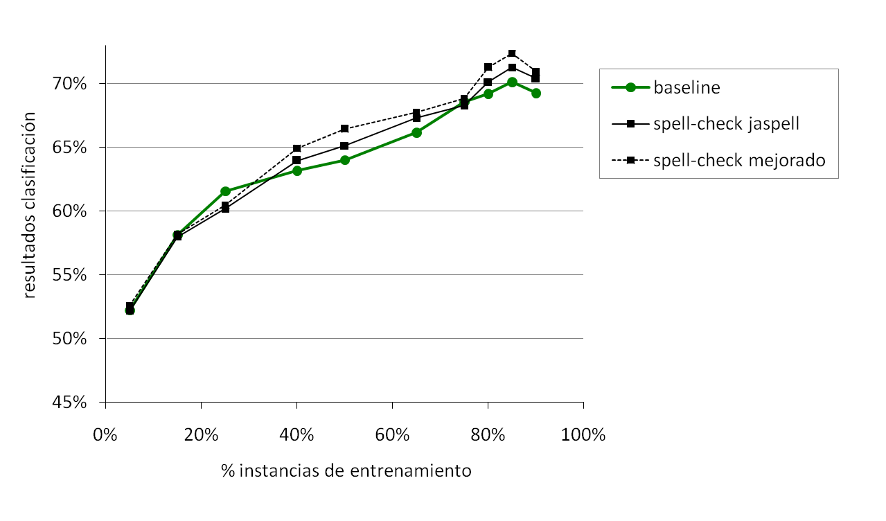
#4 - Spell-check mejorado (2)
Introducción Marcadores sociales Recursos utilizados Desarrollo investigación Conclusiones
spell-check mejorado
85% inst. = 72,35%

Slide 48
#4 - Spell-check mejorado (3)
Introducción Marcadores sociales Recursos utilizados Desarrollo investigación Conclusiones
Los resultados mejoran al spell-check anterior.
La mejora se debe a los nuevos términos presentes en el dataset que antes eran descartados.
Se acepta esta optimización
(y reemplaza la anterior)

Slide 49

Introducción Marcadores sociales Recursos utilizados Desarrollo investigación Conclusiones
Conclusiones
Agregar tags de esta sección

Slide 50
Introducción Marcadores sociales Recursos utilizados Desarrollo investigación Conclusiones
5
Conclusiones
tags: ????????????????????????

Slide 51
Investigación (1)
Introducción Marcadores sociales Recursos utilizados Desarrollo investigación Conclusiones
Muchos investigadores coinciden que:
Los tags proveen información adicional que no está presente en los documentos mismos.
Suponen que pueden ser útiles para la clasificación automática de páginas web.
Los tags son más diversos que los anchor-tags, pero capturan información y significados desde distintos puntos de vista.

Slide 52
Investigación (2)
Introducción Marcadores sociales Recursos utilizados Desarrollo investigación Conclusiones
Según esta investigación:
Los tags efectivamente aportan valor a la clasificación automática de documentos web.
La fusión de tags y anchortexts resulta en la combinación ideal para la generación del dataset.
Según una clasificación individual para cada recurso:
1ro tags, 2do anchortext y 3ro queries.
Completar un poco más

Slide 53
Extensiones
Introducción Marcadores sociales Recursos utilizados Desarrollo investigación Conclusiones
Existen diversas formas de mejorar los resultados:
Filtrado de tags considerados subjetivos, resolver problemas de sinonimia o polisemia.
Utilizar las notas escritas por usuarios en Delicious.
Considerar la “popularidad” de los documentos.
Utilizar otros servicios donde se compartan links, como Facebook o Twitter.

Slide 54
Trabajo futuro
Introducción Marcadores sociales Recursos utilizados Desarrollo investigación Conclusiones
Muy relacionado con el campo de las búsquedas web. Por ej. SafeSearch de Google.
Personalización de búsquedas web: tags pueden ser útiles para la desambiguación de palabras claves en una consulta.
Sugerir categorías que expandan o refinen una búsqueda web.
Aplicación de categorización automática en ODP.
En el área de marketing o publicidad.

Slide 55

Introducción Marcadores sociales Recursos utilizados Desarrollo investigación Conclusiones
¿Preguntas?

Slide 56

Introducción Marcadores sociales Recursos utilizados Desarrollo investigación Conclusiones
GRACIAS

